Slide 2
Main
做了什么事：
一种自监督学习方法，通过mask掉input，通过一个encoder-decoder重建的形式恢复原图，能做到75%的mask率
有什么用：
1.提升三倍以上训练速度并提升精度。（高mask降低计算量）
2.让大模型也能从少量数据中学到足够好的泛化能力
3.下游任务表现优秀
为什么以前没人做？
Mask的思想Bert中很早就有，也是很直观的pretrain任务，以前也有人做过，但往往mask ratio就从20%到最多不超过50%，并且效果没有这么好。（原始BERT的mask是15%）

Slide 3
Motivation
传统的CV方法基于 `convolution network`，局限于局部特征提取，而新出现的 `Transfomer`通过注意力机制很好地解决了这个问题。(ViT)
自然语言与图像存在信息密度上的差别，自然语言的highly semantic性质使单词预测任务的难度提升到“语义理解”的难度，而图像信息具有严重的spatial redundancy空间冗余性，图像中某个patch的信息可以在相邻的patch中找到，这使单patch预测任务变得非常简单。
Decoder目标任务的不同，CV的decoder需要重建像素点级的信息（低于语义级别任务），而NLP中的decoder直接预测带有语义信息的单词。因此在CV领域decoder的设计十分重要。

Slide 4
MAE模型
Masking
encoder-decoder
high masking ratio
encoder：ViT ，非对称，自编码
decoder：Transformer blocs，只用于预训练，运算开销仅占encoder10%
Reconstruction target
损失函数：MSE
Notes:
Decoder输入的mask token是共享权重的

Slide 5
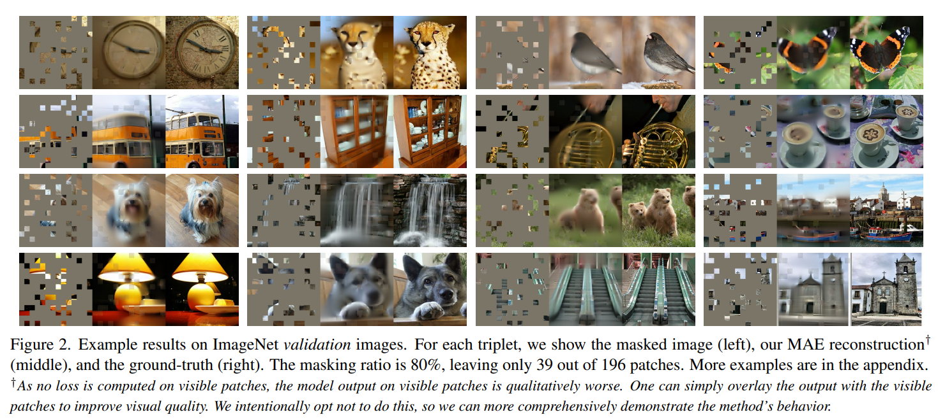

Slide 6
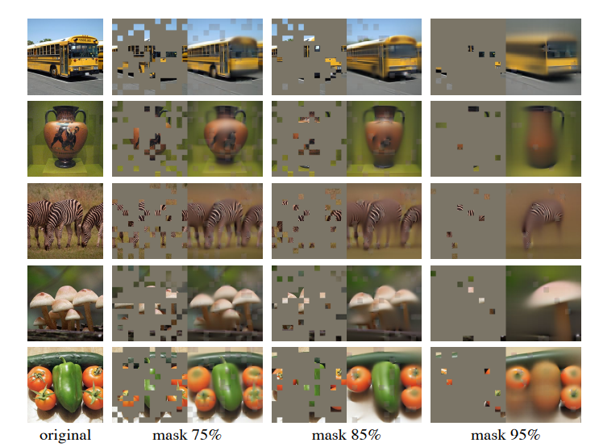
Figure 4. Reconstructions of ImageNet validation images using
an MAE pre-trained with a masking ratio of 75% but applied on
inputs with higher masking ratios. The predictions differ plausibly
from the original images, showing that the method can generalize.

Slide 7
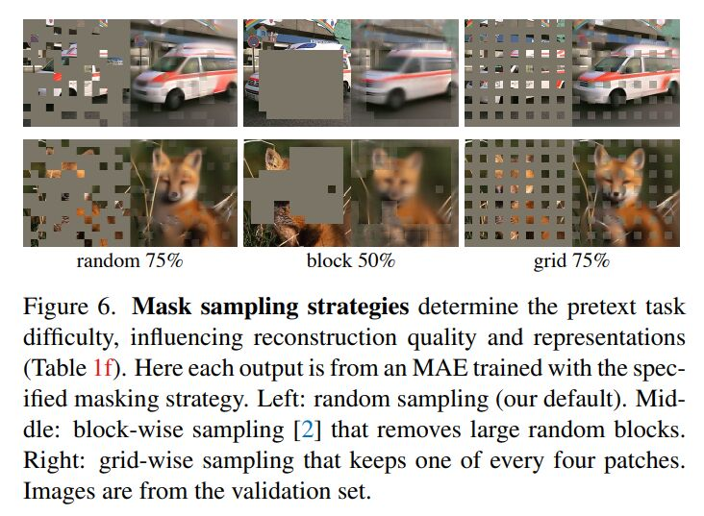
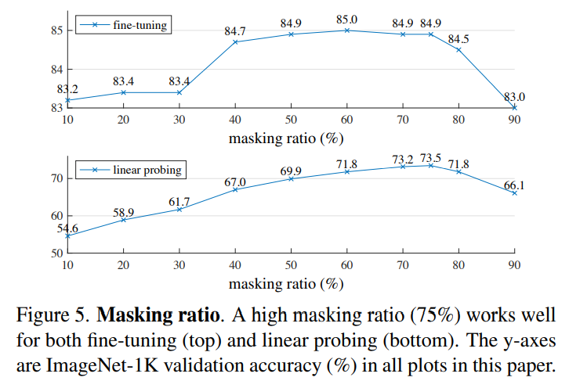

Slide 8
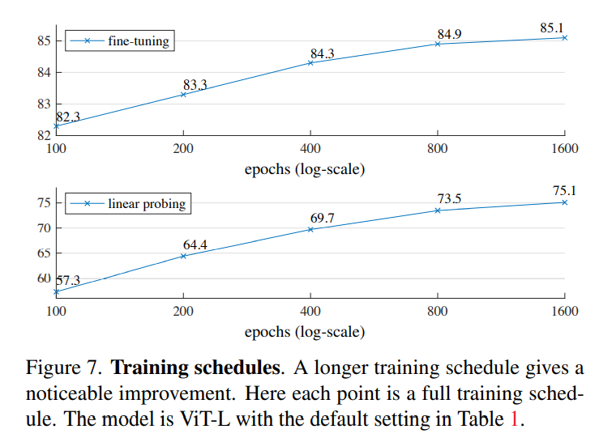
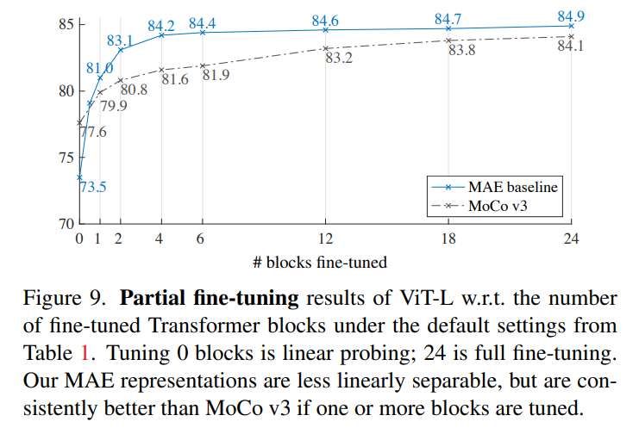

Slide 9
